Slide 1
Microcontroladores e microprocessadores
Destrinchando a
origem DE:

Slide 2
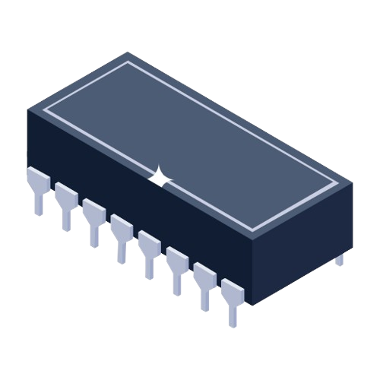
História dos microcontroladores
Em 1971, o primeiro microcontrolador foi inventado por 2 engenheiros na Texas Instruments, Gary Boone e Michael Cochram criaram o TMS 1000, que era um microcontrolador de 4 bits com ROM e RAM incorporados. Esse microcontrolador era utilizado internamente pela empresa nas suas calculadoras, de 1972 a 1974, e foi melhorado ao longo dos anos.
Em 1974, ele foi colocado à venda para as indústrias eletrônicas.
Em 1983, cerca de 100 milhões de dispositivos TMS 1000 haviam sido vendidos.

Slide 3
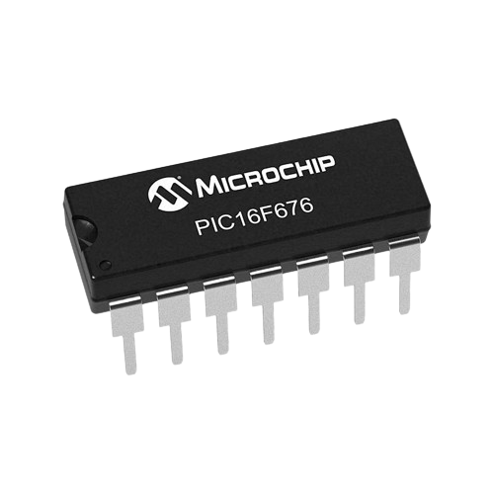
Definição de um microcontrolador
Microcontroladores são computadores em miniatura desenvolvidos em um único circuito integrado. São portas programáveis de entrada e saída para diversas funcionalidades como controlar outros dispositivos, fornecer uma interação com o utilizador entre outras.

Slide 4
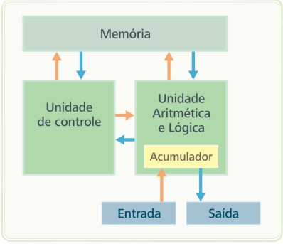
Arquitetura de um microcontrolador
Quando um sistema de processamento de dados possui uma única área de memória na qual ficam armazenados os dados e o programa a ser executado, dizemos que esse sistema segue a arquitetura de Von Neuman. No caso em que os dados ficam armazenados em uma área de memória e o programa a ser executado fica armazenado em outra área de memória, dizemos que esse sistema segue a arquitetura Harvard. A máquina proposta por Von Neuman é composta pelos seguintes componentes:
fon noiman

Slide 5
Arquitetura de um microcontrolador
A unidade de controle executa três ações básicas intrínsecas e pré-programadas (busca, decodificação e execução)
Executa as principais operações lógicas e aritméticas do computador. Além disso, uma ULA de executa as principais operações lógicas e aritméticas do computador. Além de executar funções aritméticas, uma ULA deve ser capaz de determinar se uma quantidade é menor ou maior que outra e quando quantidades são iguais.
Memória armazena dados ☺
(Quanto maior e melhor a capacidade das peças, mais rápido se realiza as respectivas funções)
fon noiman

Slide 6
Processo de fabricação de um microcontrolador
O processo de fabricação segue essa ordem e passos:
1. Concepção e Design: Engenheiros criam o conceito e projetam os circuitos do microcontrolador.
2. Fabricação do Wafer: O design é transferido para um wafer de silício, através da litografia.
3. Processamento do Wafer: A peça passa por vários processos para formar os componentes eletrônicos.
4. Testes: Os chips são testados para identificar falhas ou defeitos.
5. Encapsulamento: Chips individuais são encapsulados para proteção.
6. Embalagem e Distribuição: Chips aprovados são embalados e enviados para fabricantes de eletrônicos.

Slide 7
Auxiliares do microcontrolador
Quando se fala sobre os componentes, algumas coisas auxiliares que podem gerar duvidas. Tais como:
Contagem de Bits:
A contagem de bits de um microprocessador refere-se ao tamanho dos dados que ele pode processar de uma só vez. Por exemplo, um processador de 32 bits pode manipular dados de 32 bits de uma vez, enquanto um processador de 64 bits pode manipular dados de 64 bits de uma vez.
Velocidade de Clock:
A velocidade de clock de um microprocessador é medida em Hertz (Hz) e representa a frequência na qual o processador executa instruções. Por exemplo, um processador com uma velocidade de clock de 3,0 GHz executa 3 bilhões de ciclos por segundo.
Memória Cache:
A memória cache é uma memória de acesso rápido integrada ao microprocessador, utilizada para armazenar dados e instruções frequentemente acessados. Ela atua como uma área de armazenamento intermediária entre a memória principal (RAM) e o processador, ajudando a reduzir o tempo de acesso a dados e melhorar o desempenho geral do sistema.

Slide 8
Função de um microcontrolador
Os microcontroladores têm a capacidade de automatizar diversos processos na área da eletrônica. Como essa área é presente em praticamente tudo que envolve tecnologia, suas aplicações são praticamente infinitas. Por exemplo, na área de automação residencial.
Outras aplicações bastante comuns são: em roteadores, monitoramento de câmeras, relógios digitais, sensores térmicos, eletrodomésticos, tecnologia NFC, motores e até robôs.

Slide 9
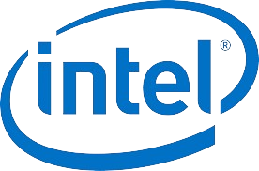

Principais marcas de microcontrolador
ARM Cortex-M
Atmel AVR / AVR 32
Intel 8051
Microchip PIC
NXP LCP 2000 / 3000
Parallax Propeller
Texas Instruments MSP430

Slide 10
Tendências para o futuro sobre microcontrolador
Obviamente a tendência evolucional do microcontrolador, é de se aumentar a sua própria capacidade para conseguir aguentar softwares cada vez mais complexos.

Slide 11
Evolução/história do microprocessador/microcontrolador
Surgimento do primeiro microprocessador comercial, o Intel 4004, marcando o início da era dos microprocessadores, na década de 1970. Nas décadas seguintes, tiveram a explosão no desenvolvimento de microprocessadores, impulsionando o crescimento dos PCs e a popularização de chips como os da série Pentium da Intel.
Com a chegada do século XXI, vieram a introdução de processadores multi-core, tendo o foco na eficiência energética e crescimento da computação móvel. Desde 2010 até hoje em dia, os avanços em inteligência artificial e aprendizado de máquina, além do crescimento da computação quântica e da computação de borda (edge computing), tem sido o mais pesquisado.

Slide 12
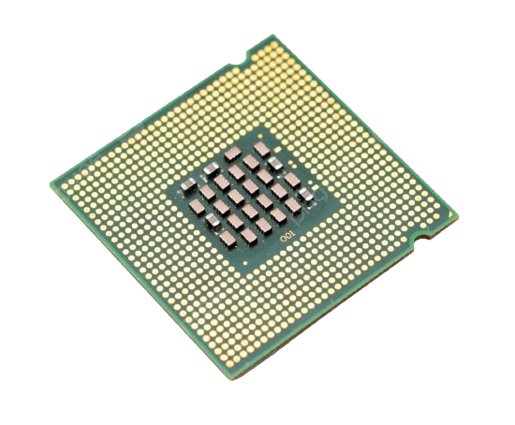
Definição de um microprocessador
Um microprocessador é um circuito integrado que contém uma unidade central de processamento (CPU), responsável por executar instruções de programas armazenados na memória do computador. Ele é o cérebro do computador e realiza operações aritméticas, lógicas e de controle necessárias para executar tarefas específicas.
Utilizar uma comparação com o sistema nervoso.

Slide 13
“Auxiliares” do microprocessador
Quando se fala sobre os componentes de fabricação de um microprocessador, algumas coisas auxiliares que podem gerar duvidas. Tais como:
CPU (Unidade Central de Processamento):
A CPU é o componente principal de um microprocessador. Ela interpreta e executa instruções de programas armazenados na memória do computador. A CPU contém unidades aritméticas e lógicas (ALU) para realizar operações matemáticas e lógicas, registradores para armazenar dados temporários e um controlador para coordenar o fluxo de dados e instruções.
Núcleo de Processamento:
O núcleo de processamento é a parte do microprocessador que contém a CPU. Em muitos casos, especialmente em processadores modernos, pode haver múltiplos núcleos de processamento em um único chip, conhecidos como processadores multi-core. Cada núcleo pode executar instruções de forma independente, o que aumenta o desempenho do processador.

Slide 14
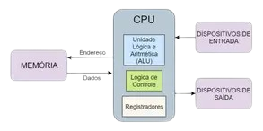
Arquitetura de um microprocessador
A arquitetura do processador refere-se à estrutura interna e ao design do microprocessador, incluindo o conjunto de instruções suportadas, a organização dos registradores, a forma como a CPU executa instruções e a tecnologia de fabricação utilizada. Diferentes arquiteturas de processador podem ter impacto significativo no desempenho, eficiência energética e capacidade de processamento do computador. Exemplos de arquiteturas de processadores incluem x86 (utilizado em PCs), ARM (comumente usado em dispositivos móveis) e RISC-V (uma arquitetura de código aberto).
Endereço
Dados

Slide 15

Principais marcas
Intel Corporation
Advanced Micro Devices (AMD)
ARM Holdings
Qualcomm

Slide 16
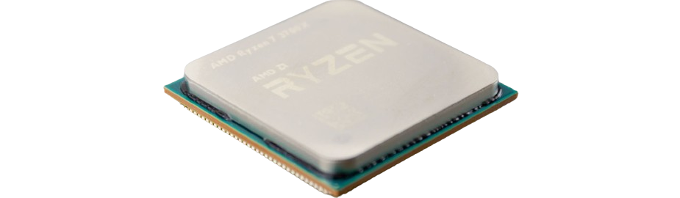
Função do microprocessador
A função principal de um microprocessador é executar instruções de um programa armazenado em sua memória para processar dados. Em termos simples, ele é o "cérebro" de um sistema de computação, responsável por realizar cálculos, controlar dispositivos, gerenciar memória e executar todas as operações necessárias para o funcionamento do sistema. O microprocessador interpreta instruções, executa operações aritméticas e lógicas, controla o fluxo de dados e instruções, e coordena a comunicação entre os diferentes componentes do sistema. Em suma, ele é responsável por executar todas as tarefas computacionais em um sistema digital.

Slide 17
Processo de fabricação do microprocessador
Projeto do Chip: Engenheiros criam o layout do circuito integrado e definem suas características funcionais.
Máscaras Foto litográficas: São criadas máscaras que representam as diferentes camadas do circuito.
Preparação do Wafer: O silício é cortado em discos finos (wafers), limpos e polidos para remover impurezas.
Deposição de Camadas: Materiais como dielétricos, metais e semicondutores são depositados sobre o wafer.
Litografia: As máscaras são usadas para transferir o padrão do circuito para o wafer por meio de exposição à luz ultravioleta (explicação mais detalhada no slide 18).
Gravação ou Etching: Áreas expostas são removidas para revelar o padrão do circuito.
Implantação de Íons: Íons são implantados para modificar as propriedades elétricas do wafer.
Formação de Estruturas: Processos são realizados para criar camadas de isolamento, interconexões e transistores
Teste: Chips individuais são testados, cortados do wafer e montados em embalagens adequadas.

Slide 18
Litografia
A litografia é um processo crucial na fabricação de microprocessadores, permitindo a transferência de padrões precisos para um substrato, como um wafer de silício. Quanto menor a litografia, maior a resolução e mais densos podem ser os componentes do chip, o que resulta em maior desempenho e eficiência. Avançar para litografias menores exige investimentos significativos em equipamentos e técnicas avançadas. Este processo impulsiona a inovação e o desenvolvimento de dispositivos eletrônicos mais poderosos e compactos.

Slide 19
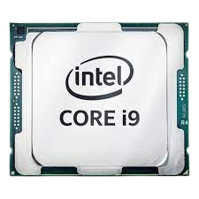
Tendências futuras
Aas tendências são basicamente as mesmas, que é aumentar sua própria capacidade. Com o intuito de aguentar softwares mais “pesados”.

